Slide 1
Μάθημα 4ο
Μορφοποίηση Κειμένου

Slide 2
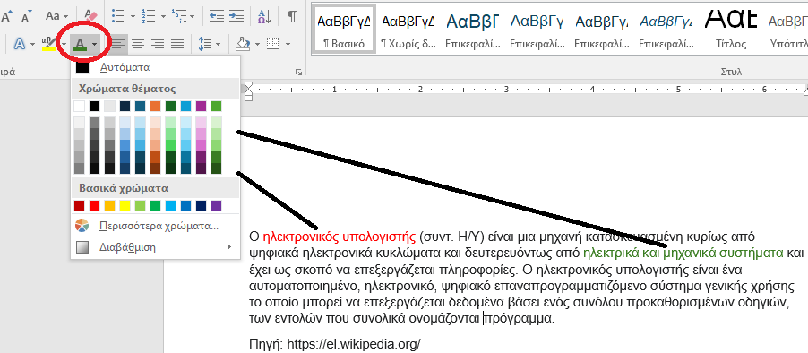
Χρώμα Γραμματοσειράς

Slide 3
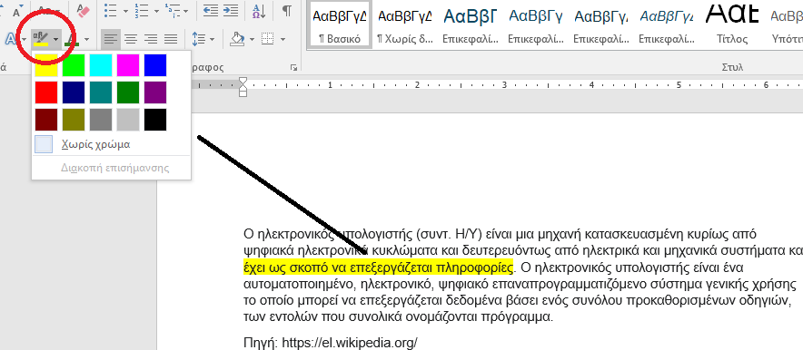
Επισήμανση κειμένου

Slide 4
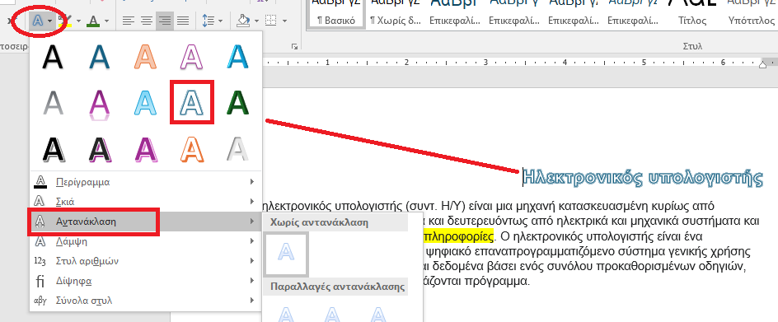
Εφε Κειμένου

Slide 5
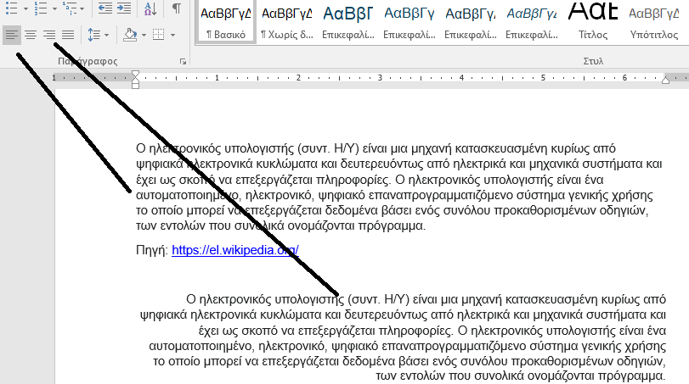
Στοίχιση Κειμένου (Αριστερά - Δεξιά)

Slide 6
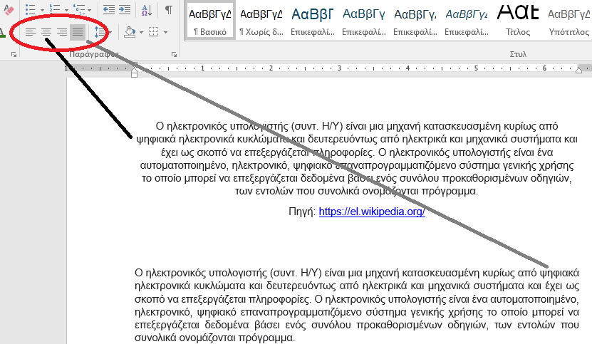
Στοίχιση Κειμένου (Στο Κέντρο – Πλήρης)

Slide 7
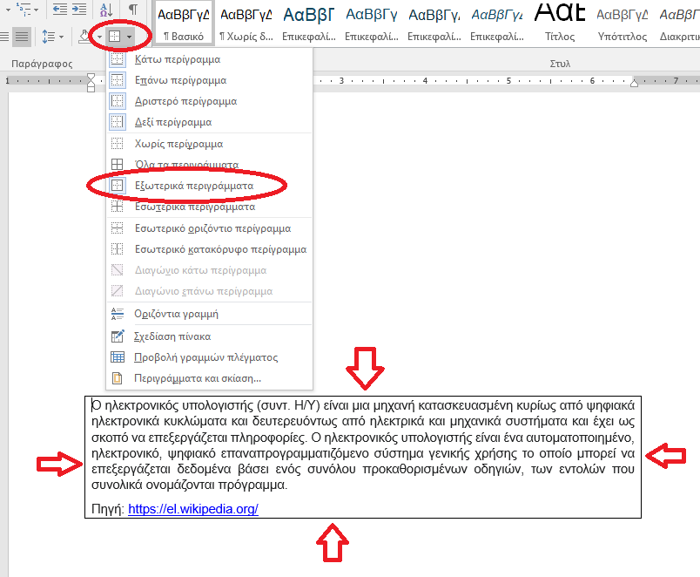
Περίγραμμα Κειμένου

Slide 8
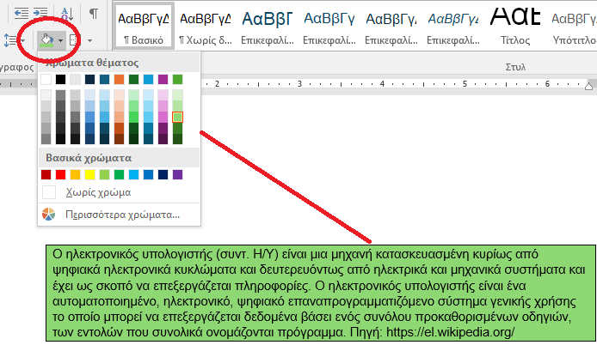
Χρωματισμός Περιγράμματος

